Slide 1

給与支払報告書の概要
総括表の作成
個人別明細書の作成
普通徴収切替理由書の作成
給与支払報告書提出後の手続き
eLTAXについて
Notes:
次に、地方税ポータルシステム、通称エルタックスによる
地方税の電子申告について説明します。
★クリック★
◇画面が切り替わる◇

Slide 2
地方税ポータルシステム のご案内
eLTAXを利用することで、法人市民税や固定資産税(償却資産)などの
申告や、個人住民税(特別徴収)の給与支払報告書の提出などの手続が、簡単
にできます。
オフィスや自宅から 申告データを作成
インターネットで送信
地方税ポータルセンタで振分
各地方公共団体や 税務署に配信
インター ネット
地方税ポータルセンタ （eLTAX）
Å県
地方税の申告など
電子申告 (Ａ県)
電子申告 (Ｂ市)
Ｂ市
給与支払報告書 (Ｃ市)
源泉徴収票 （D税務署）
Ｃ市
ｅＬＴＡＸの利用は無料です。
Ｄ税務署
Ｅｅ-Taxｘ
Notes:
エルタックスを御利用になると、給与支払報告書や異動届出書の
提出手続きなどを、インターネットを通じて行うことができます。
オフィスや自宅のパソコンから申告データを送信すると、
エルタックスのシステムを経由し、
それぞれの自治体、税務署へ送信されます。
エルタックスを利用できるのは、
土曜・日曜・祝日、年末年始を除く8時30分から24時までです。
なお、毎月最終土曜日と翌日の日曜日は御利用いただけます。
必要に応じて電子証明書等を事前に準備する必要がありますが、
エルタックスは無料で御利用いただけます。
なお、1月に入ると利用届出や給与支払報告書の提出が
集中しますので、利用届出の手続きは、なるべく12月までに
行うよう、御協力をお願いいたします。
★クリック★
◇画面が切り替わる◇

Slide 3
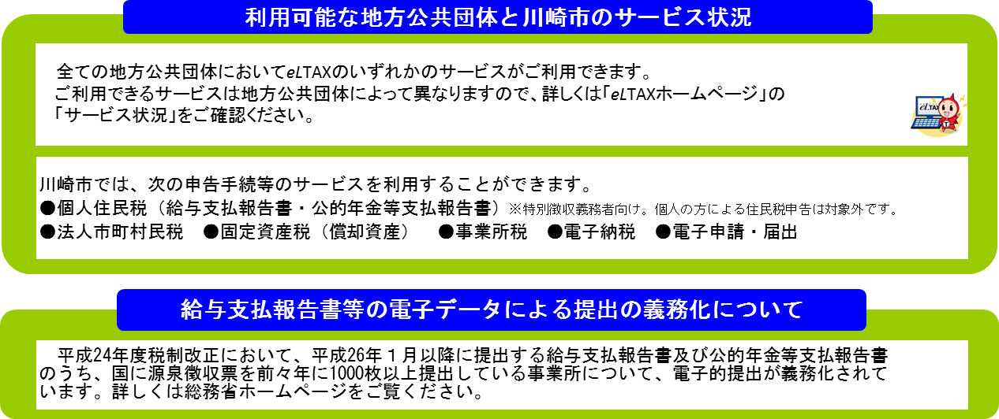


30
令和３
100
Notes:
現在、エルタックスの申告手続などのサービスは、
全ての地方公共団体で利用できます。
★クリック（義務化の欄を囲む）★
また、給与支払報告書と公的年金等支払報告書のうち、
国に源泉徴収票を前々年に100枚以上提出している
事業所について、電子的提出が義務化されています。
エルタックスは、インターネットを通じて手続きができますので、
是非、御利用ください。
★クリック★
◇画面が切り替わる◇

Slide 4
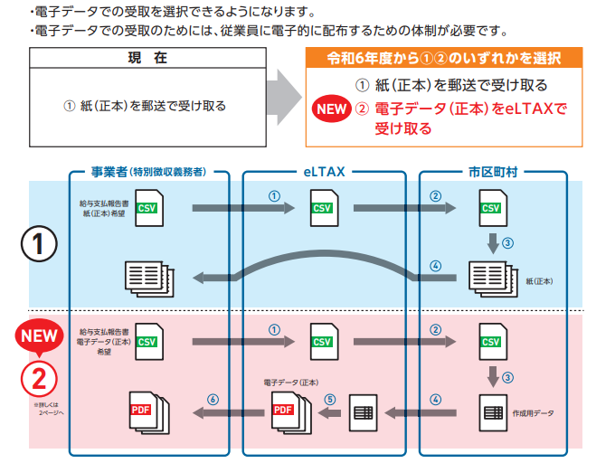
特別徴収税額通知（納税義務者用）の電子データ（正本）での受取りについて
Notes:
令和６年度から開始している納税義務者用の電子データの
受取りについて説明します。
特別徴収の税額決定通知書の受け取り方法は、
電子データ（正本）又は紙（正本）どちらかとなっています。
電子データでの受取りのためには、従業員に税額通知書を、
社内システムやメール等の電磁的方法で提供することができる
体制が必要となります。
エルタックスで給与支払報告書を提出する際に、
特別徴収税額通知（特別徴収義務者用・納税義務者用）
それぞれで、受取方法を設定してください。
★クリック★
◇画面が切り替わる◇

